Slide 2
Programação_
9h – Boas vindas
9h30m – Atualizações do GELP Brasil
10h – Evento Internacional do GELP em Durban
11h – Oficinas e Outputs do GELP Brasil em Durban
12h20m – Termos de Adesão e Compromisso
12h40m – Considerações Finais
13h - Encerramento

Slide 3
Boas Vindas_
Apresentação dos novos membros do GELP Brasil:
Secretaria de Estado da Educação de Santa Catarina
Secretaria Municipal da Educação de Viamão
Finep
Intel

Slide 4
Consultorias para Secretarias de Educação _
Ofereceremos apoio a três novos estados e municípios para desenvolver um plano de ação e / ou roteiro para a sua jornada de transformação ou uma proposta de uma zona de inovação :
Secretaria de Estado da Educação de Santa Catarina
Secretaria da Educação do Estado de São Paulo
Secretaria Municipal da Educação de Viamão
E continuaremos o apoio a:
- Secretaria da Educação de Jacareí
- Secretaria Municipal de Educação de Salvador

Slide 5
Formação dos GELPERS_
Capacitaremos indivíduos no Brasil para apoiar a inovação e a transformação de sistemas educacionais.
David Boyd
Lyna Malheiros
Sonia Bertocchi

Slide 6
Atualizações do GELP Brasil_
Como pretendemos expandir e aprofundar
as ações do GELP Brasil?

Slide 7
Evento Internacional do GELP em Durban_
Conversa com David Albury sobre:
- "Construção de Futuros Sistemas de Aprendizagem"
- Os temas abordados no evento
- O programa do evento
- As visitas de estudo

Slide 8
Oficinas do GELP Brasil em Durban_
O GELP Brasil foi convidado para realizar duas oficinas durante o evento em Durban.
Cada oficina, com duração de 60 minutos, terá como objetivo ajudar os participantes a explorar os principais temas do evento através de exemplos de práticas inovadoras em todo o mundo.

Slide 9
Temas para as Oficinas em Durban_
1) Como parcerias entre institutos, fundações e governos têm influenciado a macropolítica educacional no Brasil..

Slide 10
Temas para as Oficinas em Durban_
2) Exemplos de políticas que tem, comprovadamente, estimulado a transformação educacional no Brasil.

Slide 11
Temas para as Oficinas em Durban_
3) A nova geração de materiais didáticos: exemplos de plataformas e conteúdos criados e usados no país.

Slide 12
Temas para as Oficinas em Durban_
4) IDEB, coletivos, movimentos sociais, laboratórios e outras inovações recentes no contexto educacional brasileiro.

Slide 13
Oficinas do GELP Brasil em Durban_
Conseguiremos desenvolver duas oficinas sobre os temas apresentados?
Há algum outro tema que podemos abordar?
Quem vai liderar a preparação e entrega?

Slide 14
Outputs do Evento do GELP em Durban_
Que resultados esperamos trazer deste evento?
Como os participantes podem compartilhar com os demais a experiência vivida em Durban?

Slide 15
Termos de Adesão e Compromisso_
Apresentação do documento que oficializa as ofertas, benefícios e responsabilidades dos membros
do GELP Brasil.

Slide 16
Considerações Finais_
Definição de uma agenda para as próximas
Reuniões e oficinas do GELP Brasil.

Slide 17
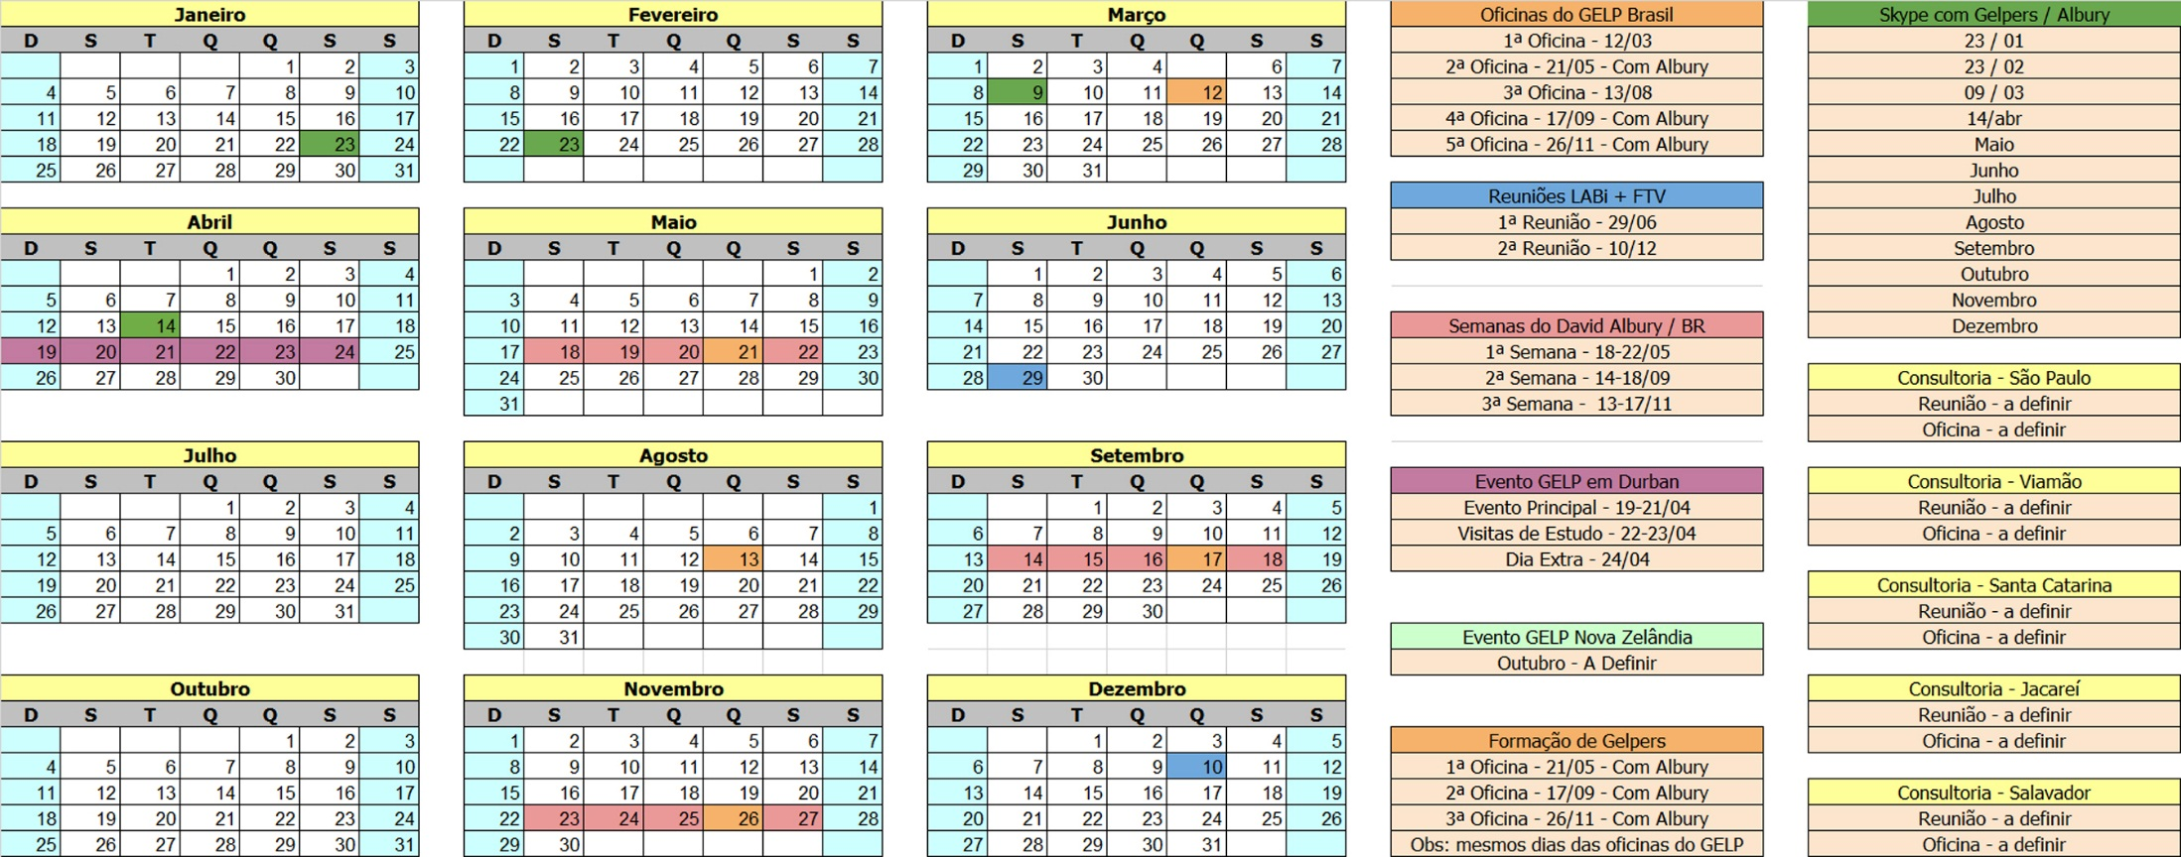
Calendário do GELP Brasil_

Slide 18
OFICINA | TEMAS
1ª Oficina - 12/03 | Alinhamentos para 2015 Preparação para o Evento do GELP em Durban
2ª Oficina - 21/05 Com David Albury | - A utilização da ferramenta do Roadmap para a transformação de sistemas. - Estratégias e soluções para melhorar a disciplina, o interesse e o engajamento dos alunos. - Como criar uma formação continuada personalizada para professores e diretores. - Casos de escolas e redes inovadoras - Aprofundando o conhecimento. - Qual deve ser a definição de personalização da aprendizagem para o Gelp Brasil. - Como diferentes países têm trabalhado com as habilidades sócio-emocionais. - Extrapolando a escola - O que são os design hubs. - Como transformar professores e diretores em profissionais pró-ativos e protagonistas. - Como são constituídos os novos ecossistemas de aprendizagem. - Aprendizagem baseada em games e em projetos - o que existe de mais atual.
3ª Oficina - 13/08
4ª Oficina - 17/09 Com David Albury
5ª Oficina - 26/11 Com David Albury

Slide 19
Encerramento_
Agradecemos a sua presença!

